Slide 1
Suïcidaliteit en suïcidepreventie bij jongeren
[datum]
[naam]

Slide 2
Elke maand verliezen
we een klaslokaal vol
jongeren tot 30 jaar
aan suïcide
Notes:
Momenteel verliezen we per maand een klaslokaal aan jongeren tot 30 jaar (25,6 per maand)
En elke dag belanden tien jongeren op de afdeling Spoedeisende Hulp na een poging tot zelfdoding (Van der Does e.a., 2020).
Dit geeft een beeld van de ernstige gevallen. Per dag worden er nog veel meer pogingen gedaan.
Verder heeft een op de vijf jongeren weleens suïcidegedachten (Nock e.a., 2008).

Slide 3
Onze missie
Geen enkele hulpverlener voelt zich onbekwaam als het gaat om suïcidepreventie

Slide 4
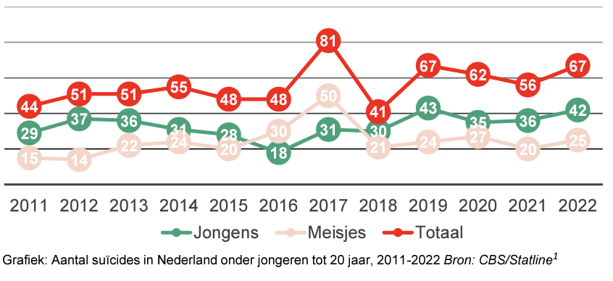
Cijfers suïcide onder jongeren
De cijfers voor suïcide onder jongeren laten een wisselend beeld zien over de jaren heen. Het gemiddelde aantal suïcides per jaar van 2011 tot 2022 is 61. Jongens overlijden gemiddeld vaker door zelfdoding dan meisjes.

Slide 5
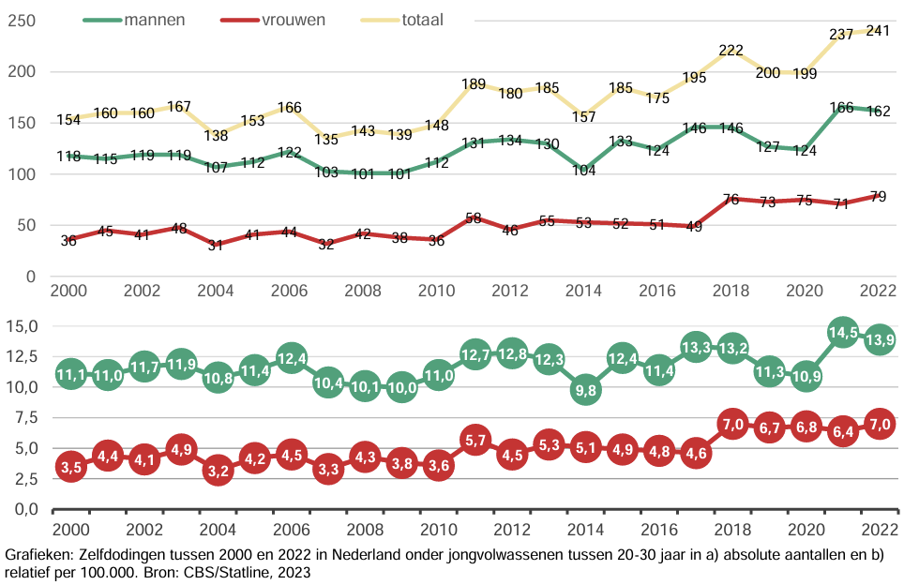
Cijfers suïcide onder jongeren
Er is een toename van het aantal zelfdodingen onder jongvolwassenen, vooral onder mannen. Kijkend naar de relatieve cijfers was er onder jongvolwassen mannen een stijging van ruim 30% tussen 2020 en 2021. Deze cijfers waren in 2022 blijvend verhoogd.

Slide 6
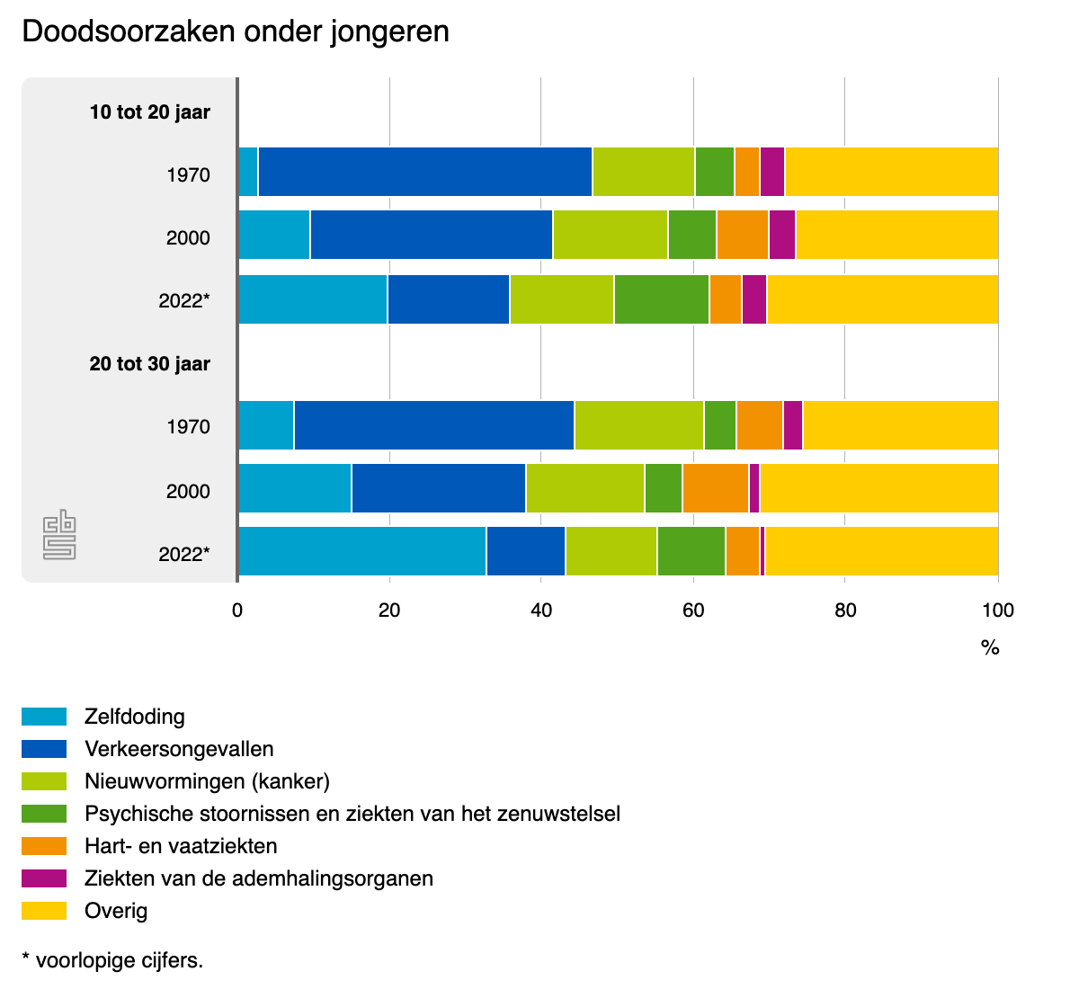
Doodsoorzaken onder jongeren

Slide 7
Feiten uit de zorg
Tweederde (61%) van de jongvolwassenen die in 2022 zijn overleden aan suïcide hebben tussen 2010 en 2020 specialistische GGZ ontvangen vanuit de zorgverzekeringswet.
In 2022 werden er 20 suïcides gemeld bij de Inspectie. In 2021 waren dit er 10, in 2020 19 en in 2019 12. Het gaat hier om verplichte meldingen van jeugdhulporganisaties. ¹
In 2017 waren er 81 suïcides onder jongeren tussen de 10-20 jaar. Een kwart daarvan ontving jeugdhulp. Zes jongeren kwamen uit een gesloten jeugdzorginstelling. ²
Link 1 | Link 2
Notes:
Dit zijn dus cijfers over de zorg vanaf 18+, maar gezien bij 50% van de mensen in de GGZ de problemen onder de 18 zijn begonnen is de kans groot dat deze jongere ook zorg hebben gehad tijdens de jeugd.
Er waren 20 suïcides gemeld bij de inspectie in 2022, 10 in 2021, 19 in 2020 en 12 in 2019. Het gaat hier om de verplichte meldingen van jeugdhulporganisaties (inclusief jeugd GGZ) en gecertificeerde instellingen. Cijfers verplichte meldingen Jeugdhulp | Over ons | Inspectie Gezondheidszorg en Jeugd (igj.nl)
In 2017 waren er 81 suïcides bij jongeren tussen de 10 en 20 jaar. Een kwart ontving jeugdhulp. Zes jongeren zaten in een gesloten jeugdzorginstelling. Inspectie over suïcides in de jeugdzorg: vaak geen passende zorg (nos.nl)

Slide 8
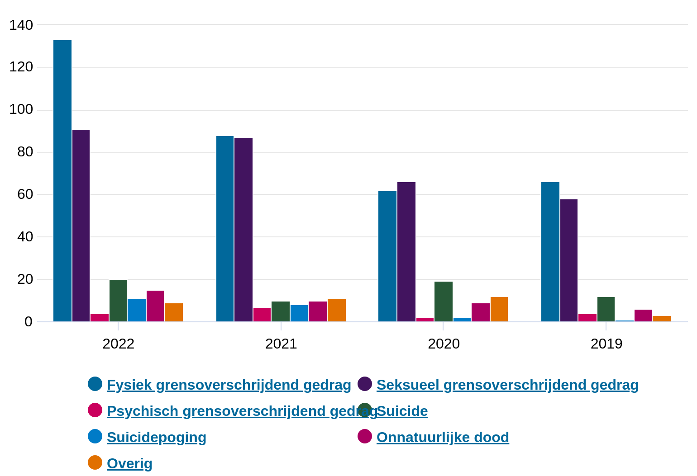
Thema’s verplichte meldingen
Notes:
Er waren 20 suïcides gemeld bij de inspectie in 2022, 10 in 2021, 19 in 2020 en 12 in 2019. Het gaat hier om de verplichte meldingen van jeugdhulporganisaties (inclusief jeugd GGZ) en gecertificeerde instellingen. Cijfers verplichte meldingen Jeugdhulp | Over ons | Inspectie Gezondheidszorg en Jeugd (igj.nl)
In 2017 waren er 81 suïcides bij jongeren tussen de 10 en 20 jaar. Een kwart ontving jeugdhulp. Zes jongeren zaten in een gesloten jeugdzorginstelling. Inspectie over suïcides in de jeugdzorg: vaak geen passende zorg (nos.nl)

Slide 9
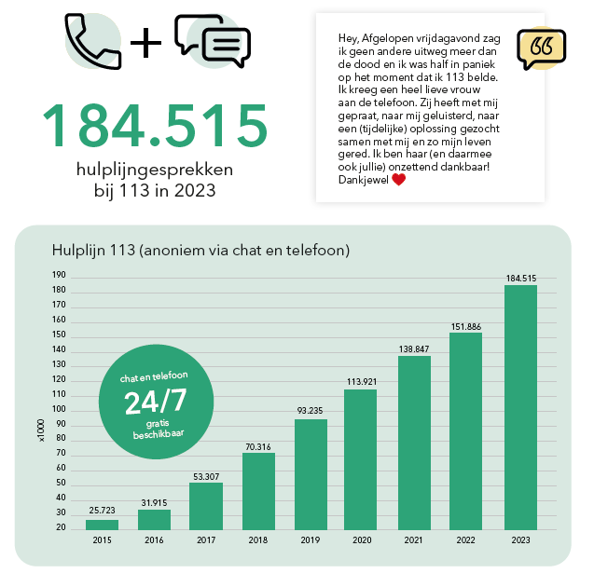
Cijfers 113 hulplijn
500 hulpvragen per dag

Slide 10
Doel van de leidraad
Met het gehele netwerk, in gezamenlijkheid aan suïcidepreventie werken, doordat iedereen dezelfde taal spreekt en dezelfde uitgangspunten hanteert

Slide 11
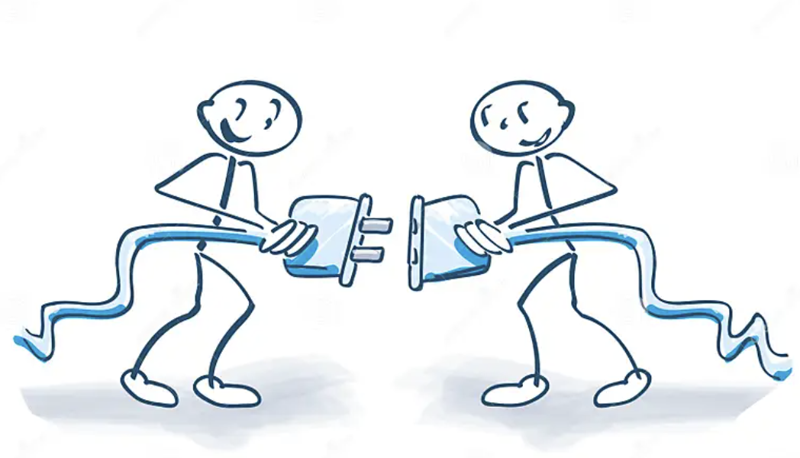
Essentie
Contact maken met jongeren en de wanhoop
Contact maken met de ouders en andere naasten
Contact maken met eigen gevoelens en collega's
Contact maken met de zorgorganisaties in de regio

Slide 12
Bevindingen inspectierapport (1)
Integraal aanbod van jeugdzorg en jeugd-ggz is nodig, maar ontbreekt
Er zijn vaak verschillen in visie, bijvoorbeeld over:
bieden van bescherming versus geven van autonomie
wel of niet opnemen, of wel of niet uit huis plaatsen van een jongere
wat de voorliggende problematiek is, gedrag of psychiatrie?
Jongeren moeten meer betrokken worden bij besluitvorming rondom de meest passende hulp
Overplaatsing moet zoveel mogelijk voorkomen worden, schakel eerder extra expertise en begeleiding in
Jongeren bij wie suïcidaliteit speelt zouden een vaste behandelaar moeten hebben
Betrokkenheid van een vast persoon uit hun netwerk, zoals een JIM, zou bij een langdurig hulpverleningstraject een grote meerwaarde kunnen hebben
Notes:
Waarom gezamenlijkheid zo belangrijk is, laat onder andere dit inspectierapport zien
De leidraad sluit aan op de adviezen die inspectie geeft.

Slide 13
Bevindingen inspectierapport (2)
Door suïcidale uitingen van een jongere ontstaat geregeld een crisisachtige sfeer, waarin afgeweken wordt van adviezen over de best passende hulp
Verdere oorzaken voor het niet tot stand komen van passende hulp die professionals in dit onderzoek noemden zijn:
handelingsverlegenheid
geen verantwoordelijkheid willen dragen
onvoldoende kennis
een gefragmenteerd hulpaanbod
onvoldoende samenwerking
Het is nodig dat in de regio een gezamenlijke visie ontwikkeld wordt op wat passende hulp is voor jongeren bij wie suïcidaliteit speelt en bij wie sprake is van een combinatie van gedrags- en ggz problematiek

Slide 14
Waarom?
Informatie uitwisselen: dingen die opvallen, belangrijke gebeurtenissen, wat kun je beter wel en wat beter niet doen etc.
Elkaar steunen in het omgaan met de suïcidaliteit
Komen tot een eenduidig plan van aanpak en eenduidige uitvoering
Realistische verwachtingen scheppen
Deelname aan alledaagse activiteiten faciliteren
Doorverwijzingen en overplaatsingen zoveel mogelijk voorkomen
Komen tot afspraken over wie welke rol heeft
Suïcide-preventiedoe je samen.

Slide 15
Quotes hulpverleners
Wat hebben de collega's gedaan die voor mij bij het hulpverleningstraject betrokken waren?
Ik wil wel samenwerken, maar met wie?
De psychiater van de crisisdienst neemt mij niet serieus en luistert niet
Ik kan niet in mijn eentje inzetten op autonomie vergroten
Wat doet de inspectie eigenlijk?

Slide 16
Bekijk hier wat jongvolwassenen zelf zeggen over steun en hulp

